Slide 1
PRIMER INFORME TRIMESTRAL Octubre-Diciembre 2018
Lic. Marco Antonio rubio López
Regidor-administración 2018-2021

Slide 2
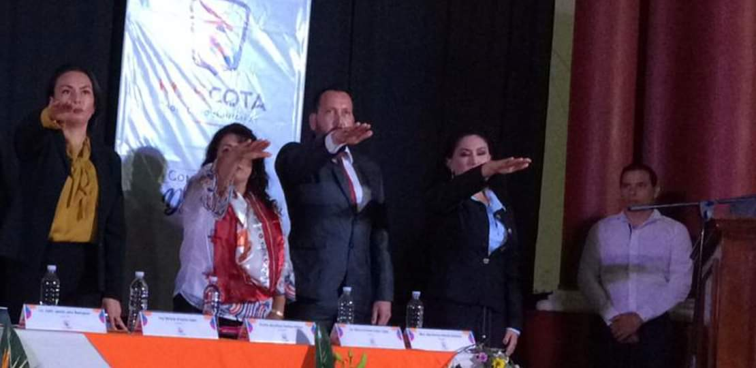
Marco Antonio Rubio López Regidor
El día 01 primero de octubre del presente 2018, en base a lo establecido por el artículo 14 de la ley del Gobierno y la Administración Pública Municipal del Estado de Jalisco, rendí protesta como regidor del Ayuntamiento Constitucional de Mascota, Jalisco; para el periodo 2018-2021.

Slide 3
Marco Antonio Rubio López Regidor
Se me asignaron para presidir las comisiones de:
Rastro;
Central de abastos;
Mercados y;
Tianguis.

Slide 4
Marco Antonio Rubio López Regidor
De manera colegiada integro las comisiones de:
Desarrollo Urbano, Regulación de Predios;
Agua Potable, Drenaje, Alcantarillado y Tratamiento de Aguas Residuales.

Slide 5
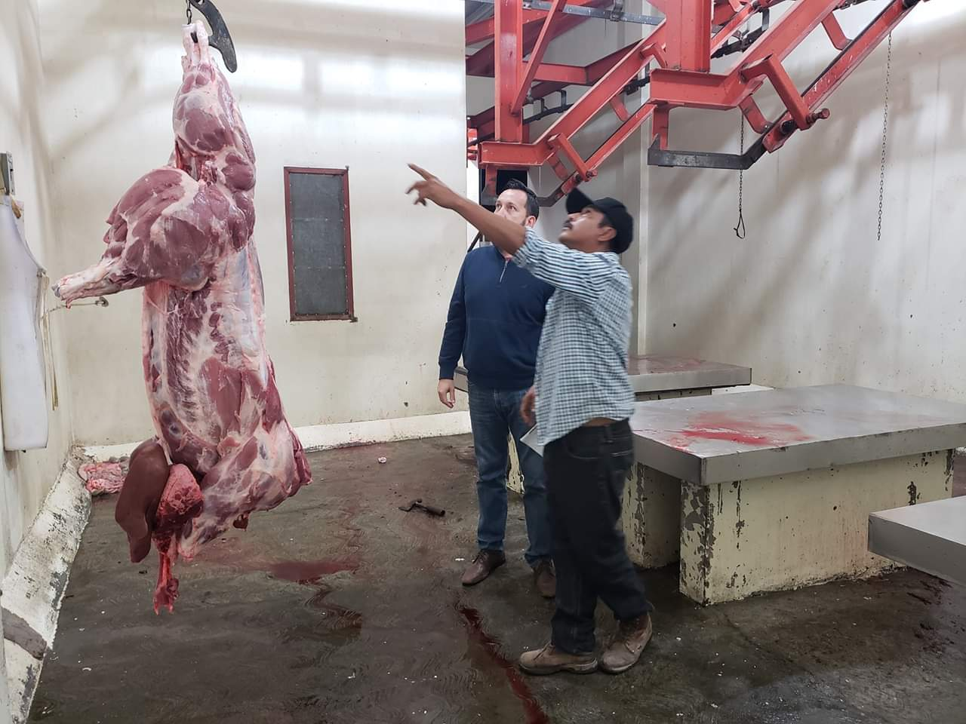
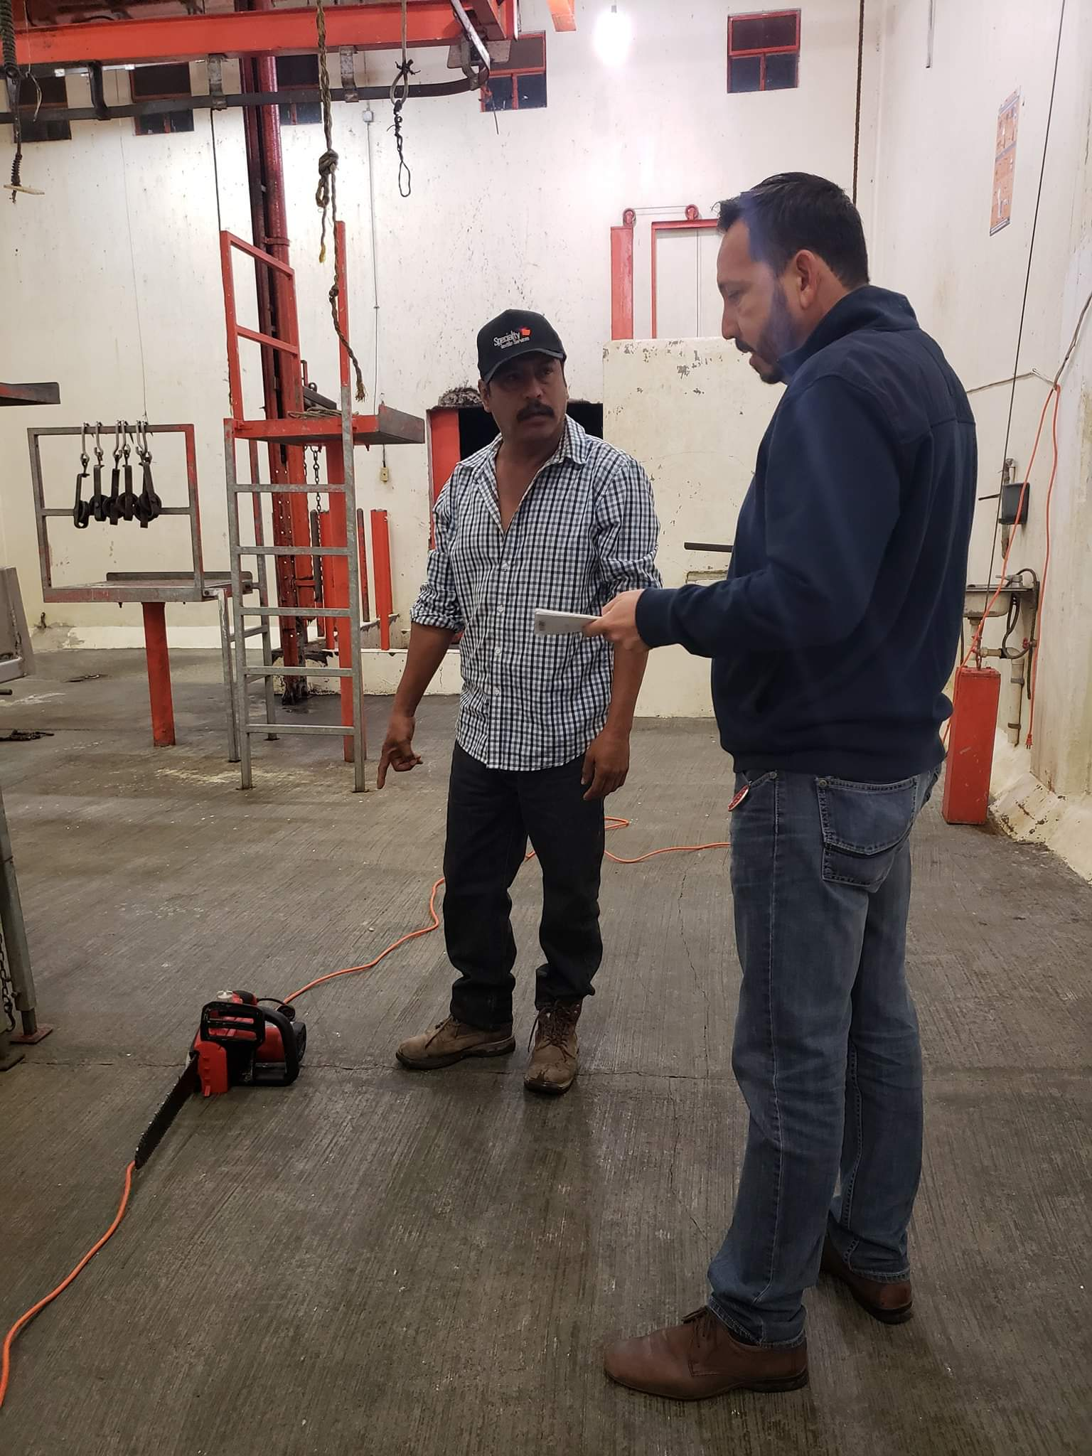
Marco Antonio Rubio López Regidor
En razón de mi obligación y en base a lo que ordena el artículo 72 del Reglamento Interno del Ayuntamiento y la Administración Pública municipal de Mascota, Jalisco; se han realizado visitas a las áreas del rastro municipal para conocer las condiciones y necesidades del mismo.

Slide 6
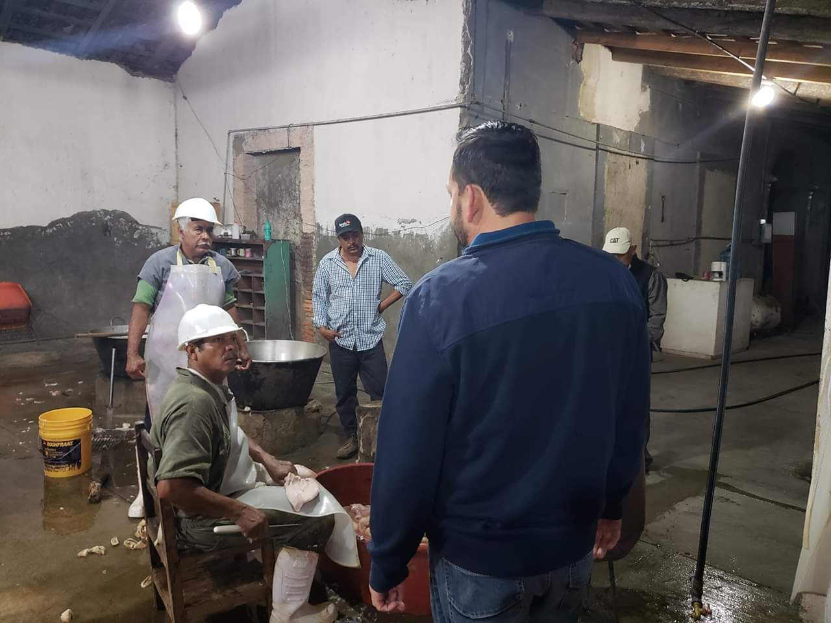
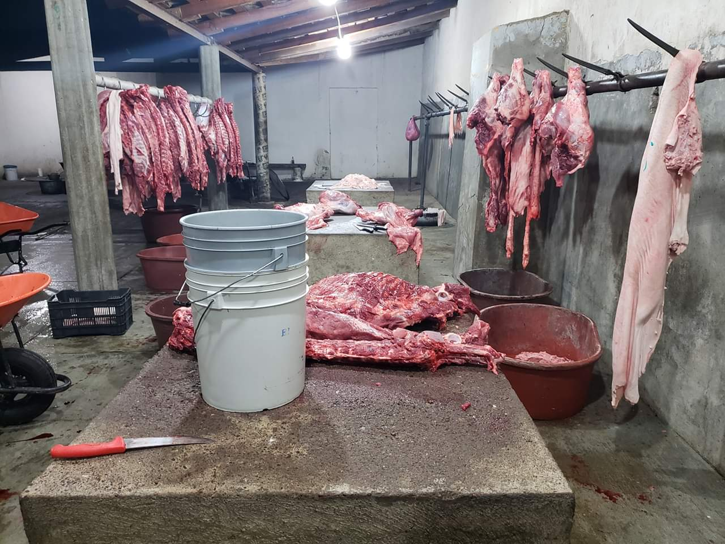
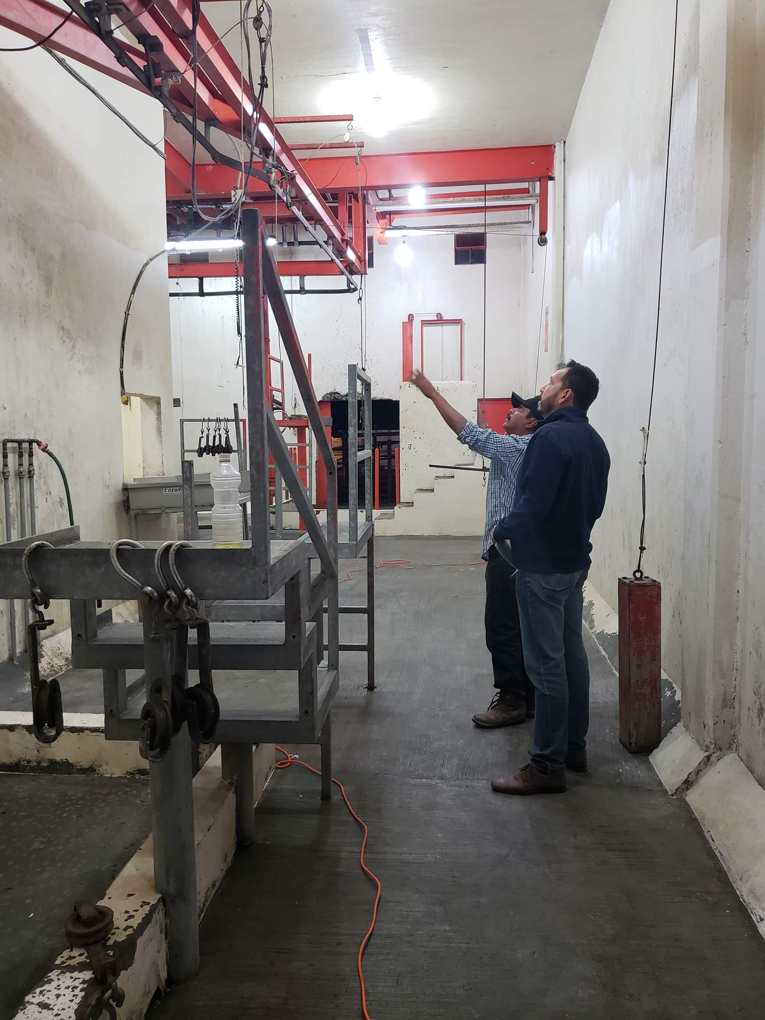
Marco Antonio Rubio López Regidor

Slide 7
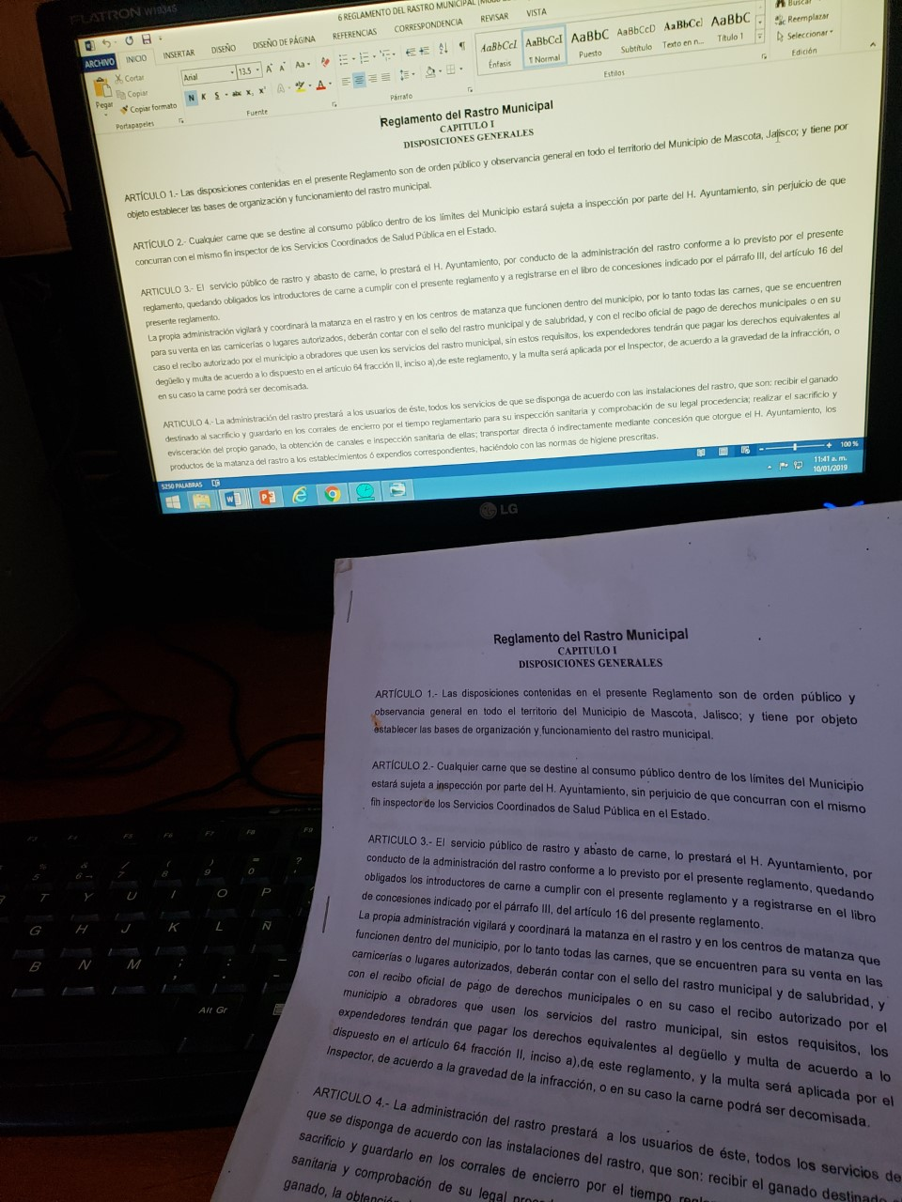
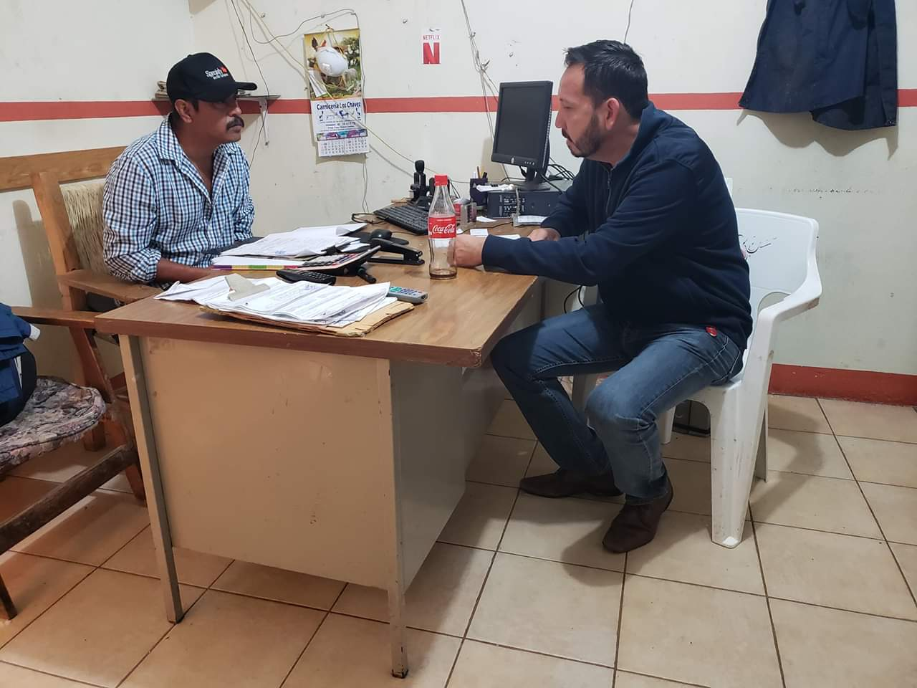
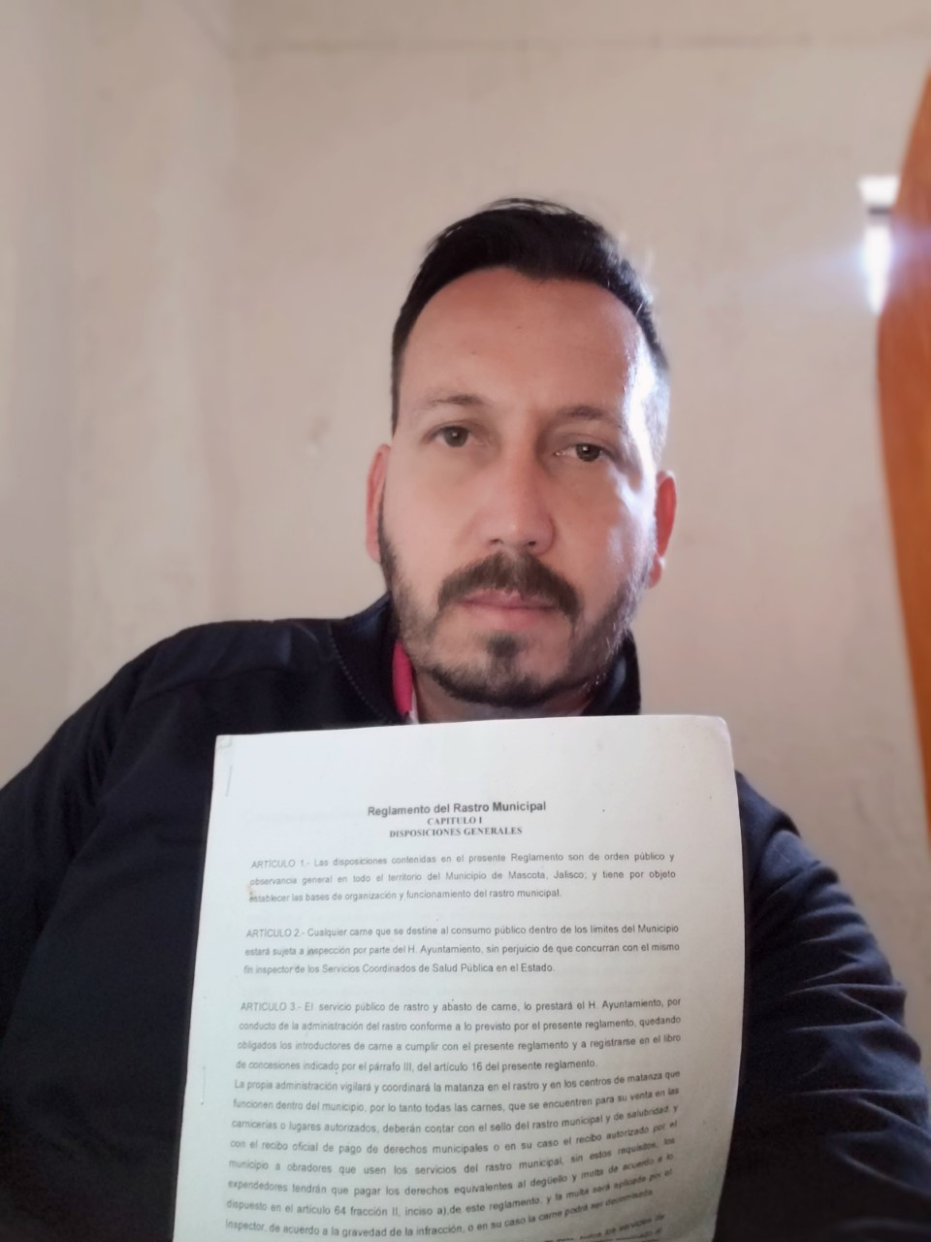
Marco Antonio Rubio López Regidor
El Rastro Municipal a la fecha no cuenta con ninguna regulación en cuanto a la administración y la prestación de servicios del mismo, en razón de ello, es que a través de la comisión del Rastro Municipal la cual presido, me di a la tarea de iniciar la elaboración de la iniciativa del “Reglamento del Rastro Municipal”, el cual ya cuenta con un avance del 90% y será presentado al pleno del ayuntamiento en los próximos días para su debido estudio.

Slide 8
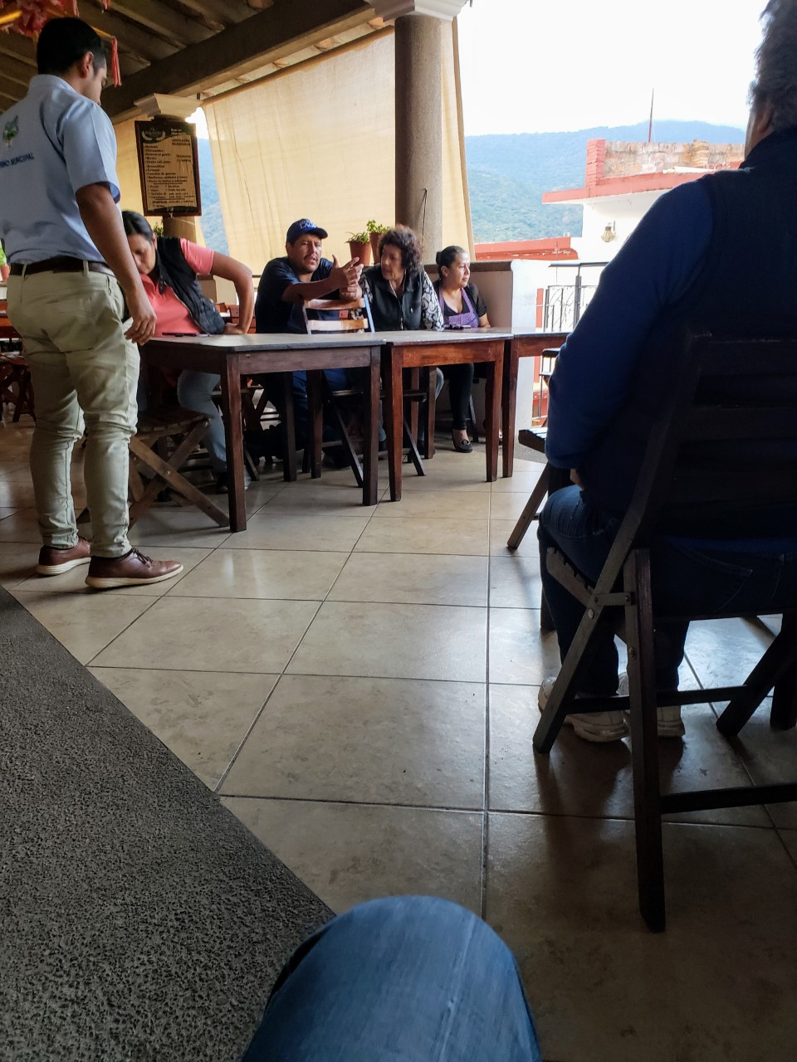
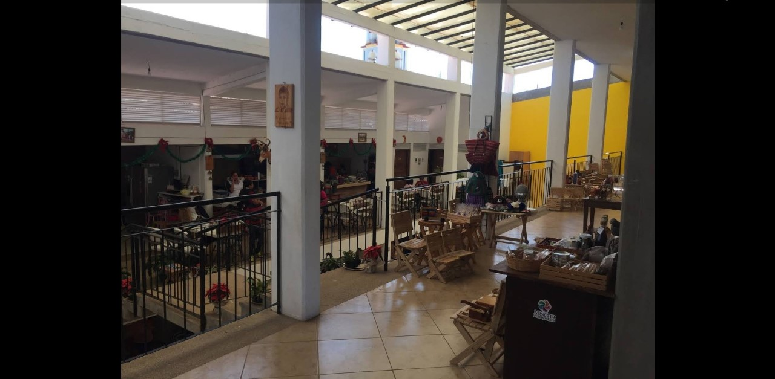
Marco Antonio Rubio López Regidor
Atendiendo a mi comisión de “Mercados” es que al momento he sostenido dos reuniones con los locatarios del mercado municipal con el propósito de conocer sus necesidades y problemáticas y darles atención oportuna a cada una de ellas. Asimismo, se hizo entrega a los locatarios copia del Reglamento Municipal del Mercado Municipal para que de una manera más amplia, los locatarios conozcan sus derechos y obligaciones.
Actualmente me encuentro analizando el Reglamento de Comercio, Abastos y Mercados, con la intención de modificarlo a las necesidades actuales.

Slide 9
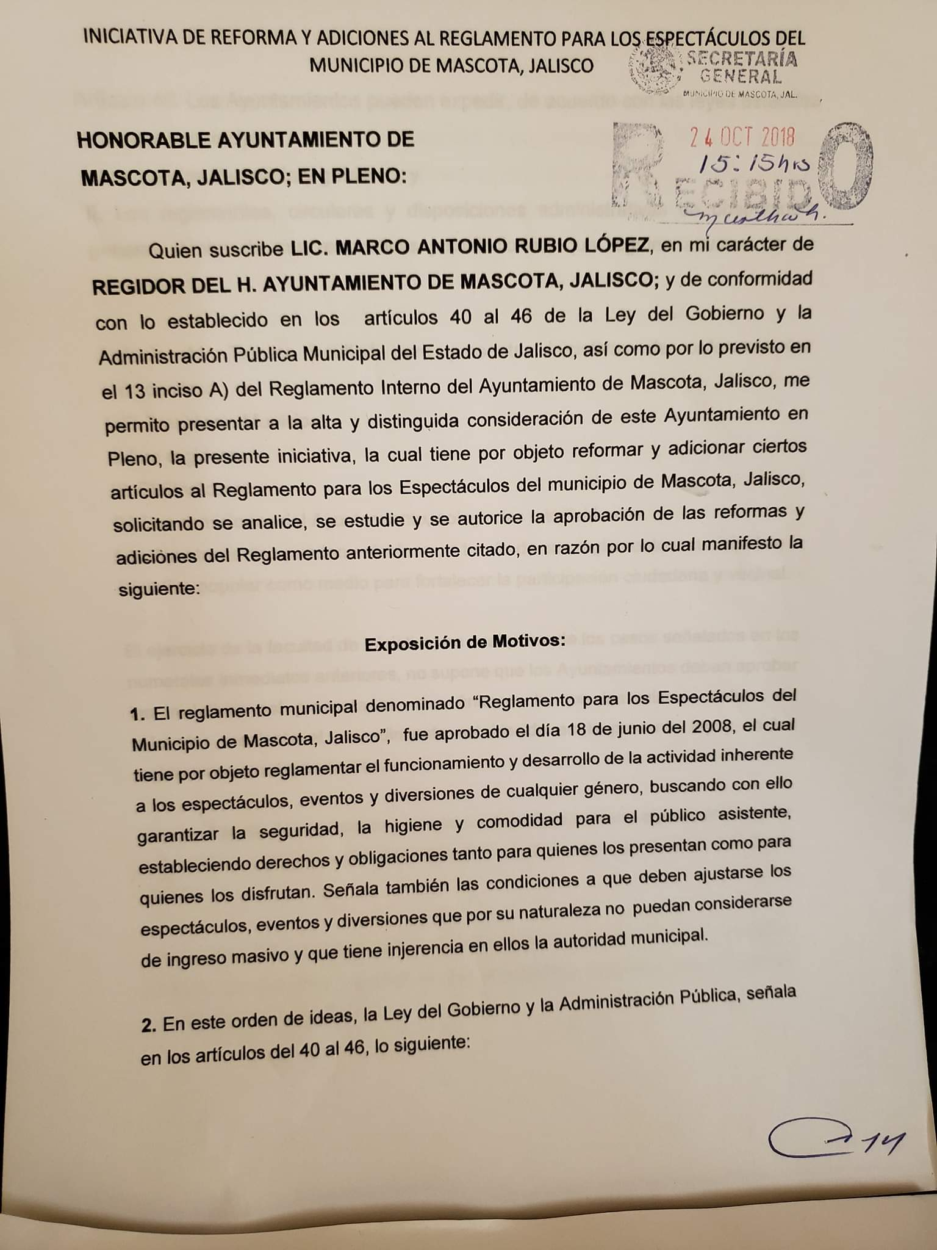
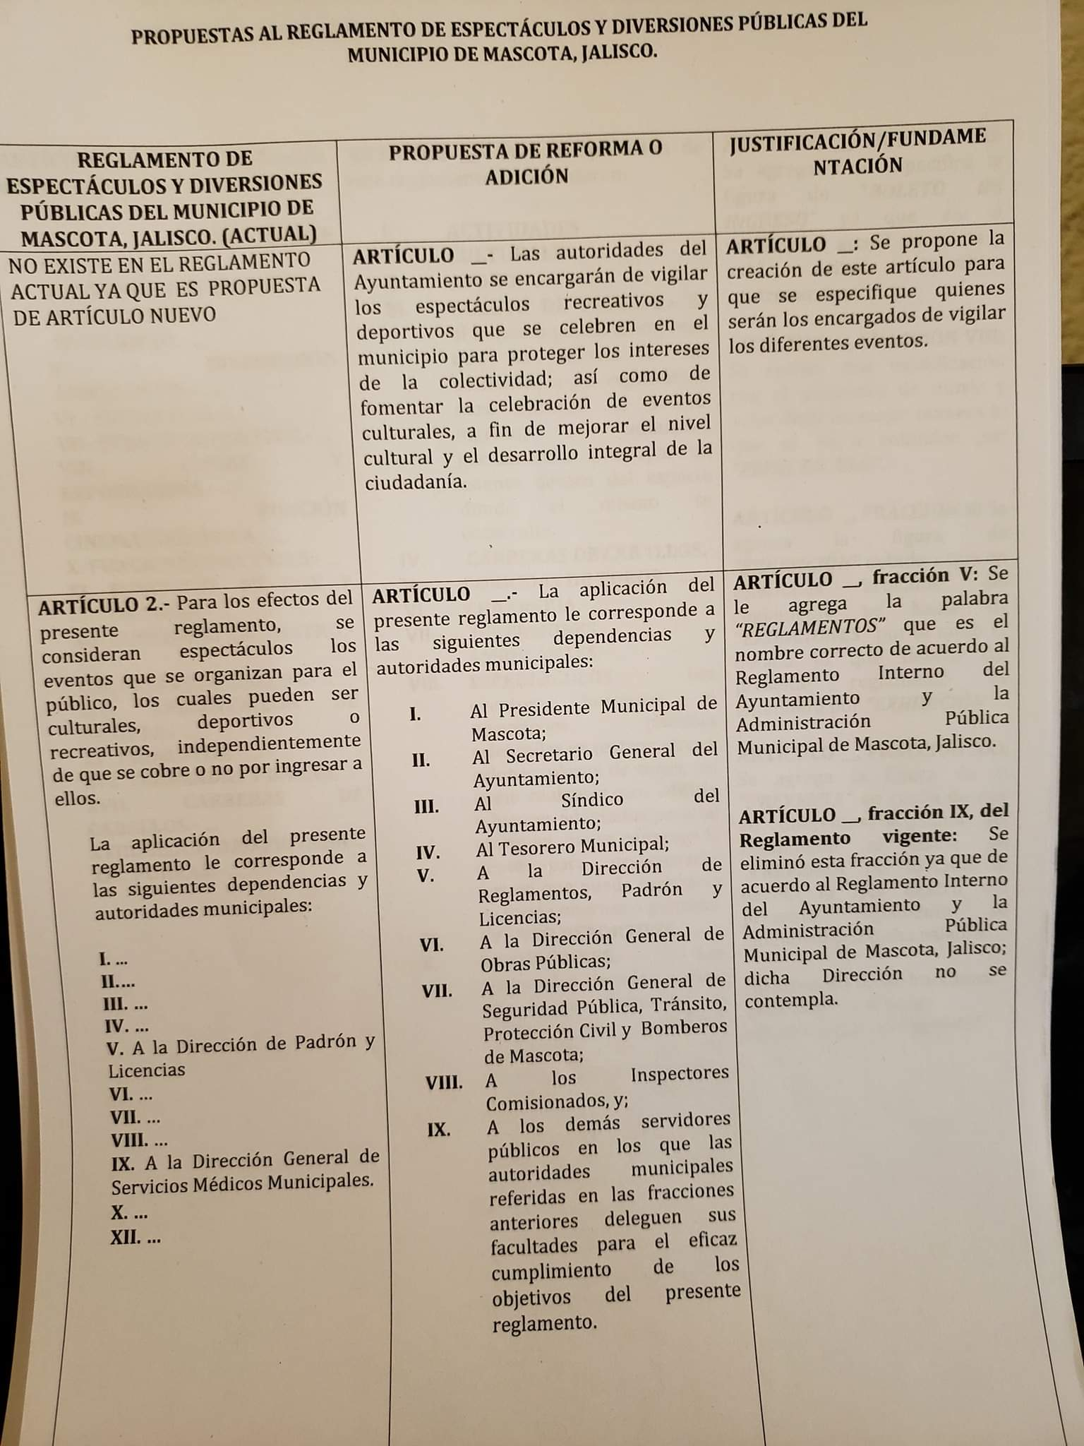
Marco Antonio Rubio López Regidor
De la misma manera me he dado a la tarea de revisar los reglamentos existentes para trabajar en la actualización de los mismos, ya que varios se encuentran obsoletos y urge una actualización. A raíz de esto es que inicié la labor de desarrollar y presentar una iniciativa la cual pretende reformar y actualizar el Reglamento para los Espectáculos Públicos de Mascota, Jalisco.

Slide 10
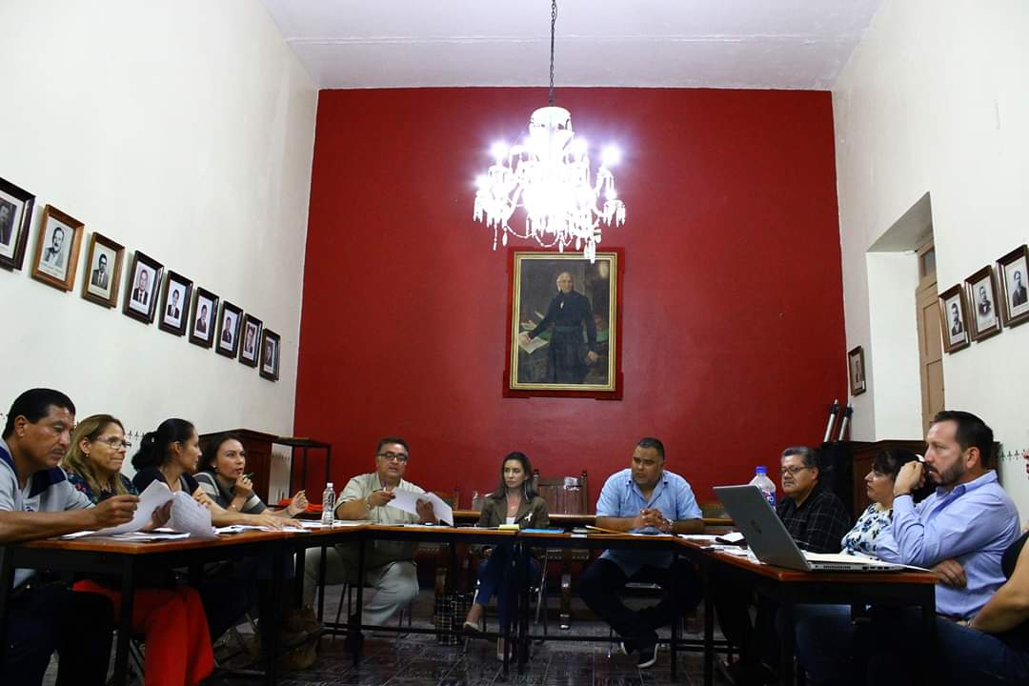
Marco Antonio Rubio López Regidor
Durante estos tres meses he acudido a:
1 una sesión solemne
6 seis sesiones ordinarias de ayuntamiento
4 sesiones extraordinarias
1 una de la comisión de regulación de predios urbanos
2 dos del Consejo Técnico del SAPAM
1 Una de la Comisión Tarifaria del SAPAM
Entre otras.

Slide 11
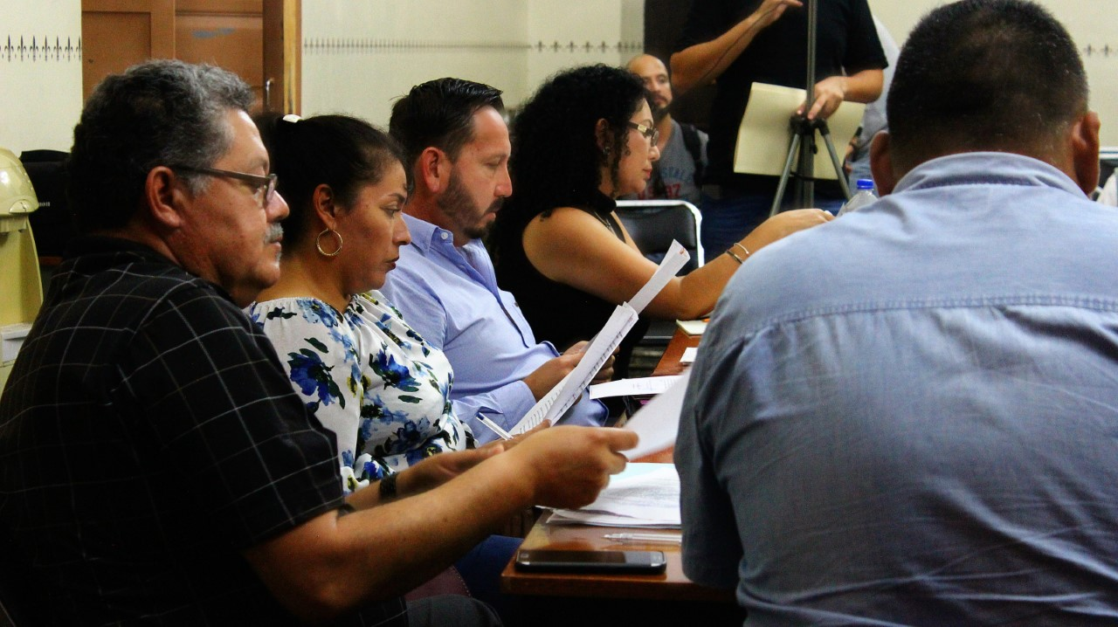
Marco Antonio Rubio López Regidor
Durante el mes de diciembre a través de diferentes reuniones y de manera personal participé el análisis minucioso del presupuesto de egresos 2019, haciendo las observaciones que consideré pertinentes con el fin de que se tomaran en cuenta y de esta manera contar con presupuesto adecuado a las necesidades del municipio y acorde a las normativas aplicables.

Slide 12
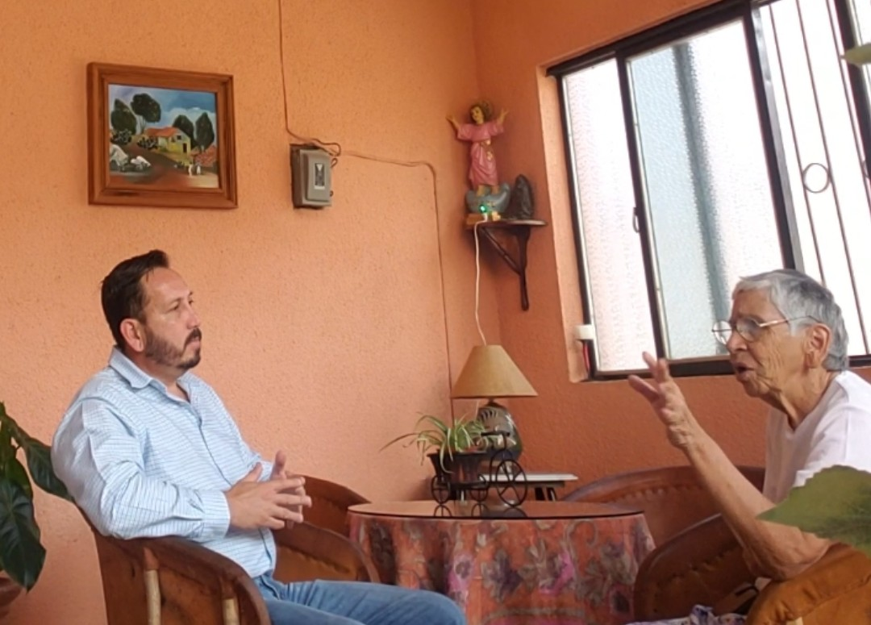
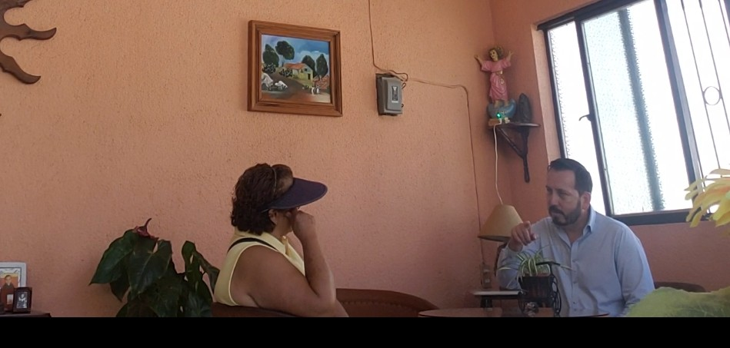
Marco Antonio Rubio López Regidor
Durante estos tres meses, todo el tiempo he brindado atención a la ciudadanía. Se auxilió a personas a elaborar escritos que iban dirigidos a dependencias municipales, asimismo se brindo atención a ciudadanos con información necesaria para sus diferentes trámites.

Slide 13
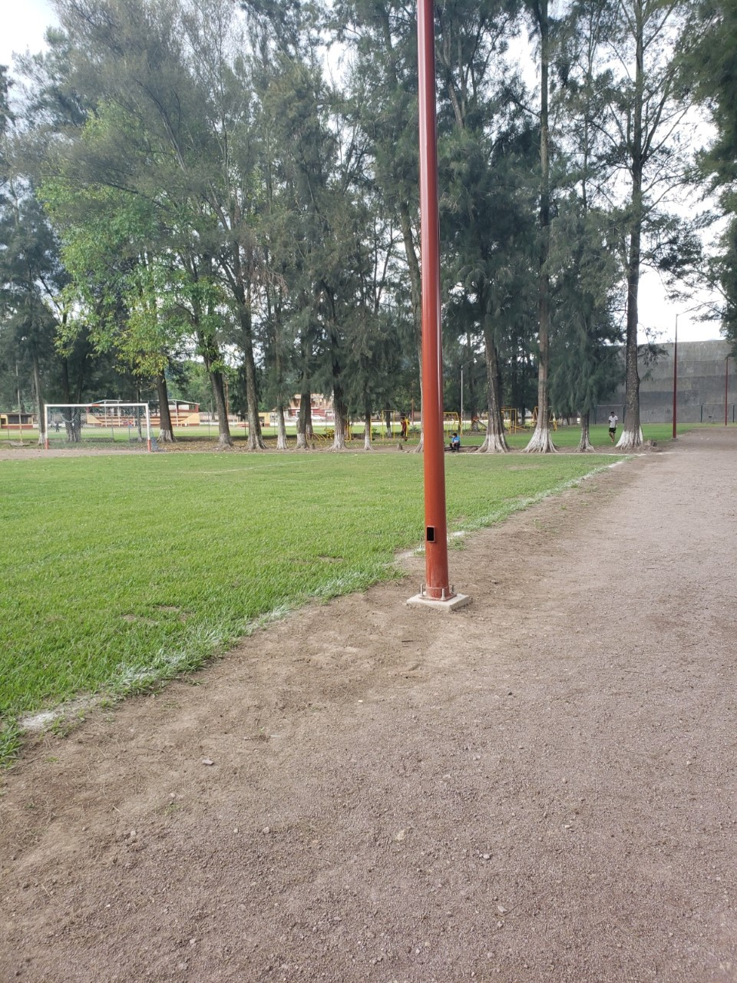
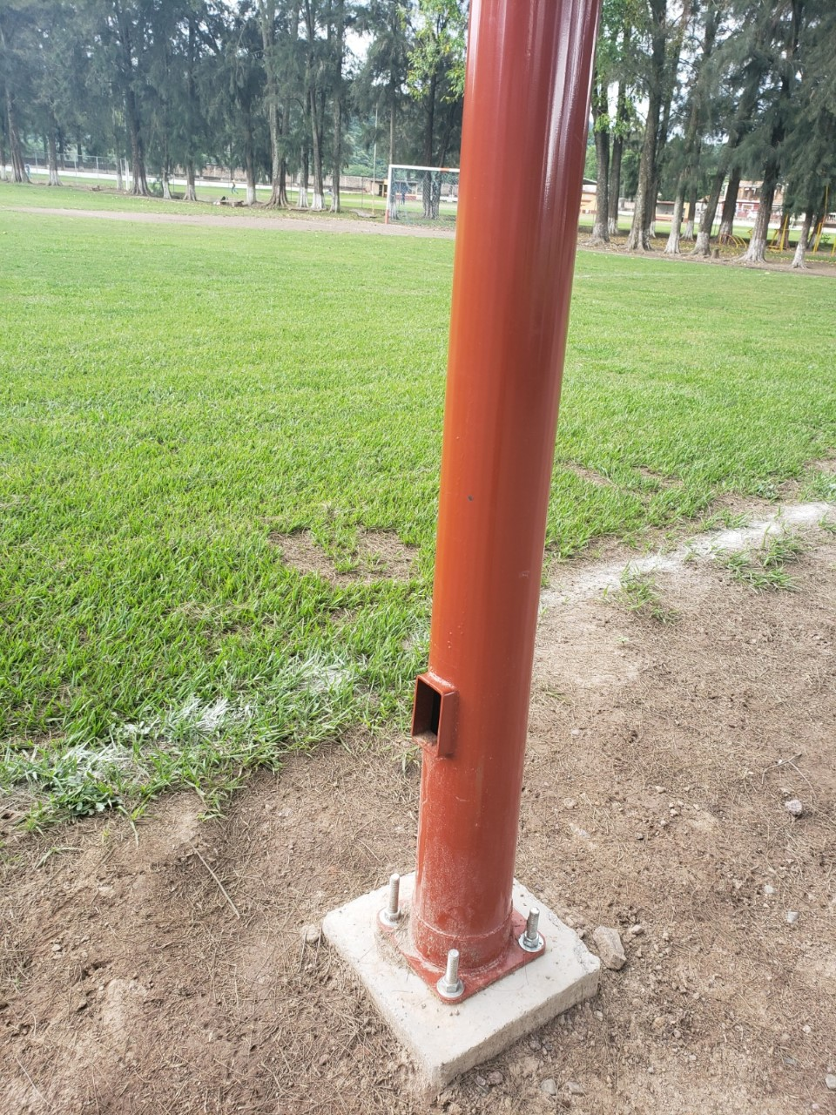
Marco Antonio Rubio López Regidor
A petición de un ciudadano se apoyó por escrito en la gestión para solicitar la reubicación de un poste ubicado en la unidad deportiva el cual se encuentra en una zona de riesgo para los deportistas.

Slide 14
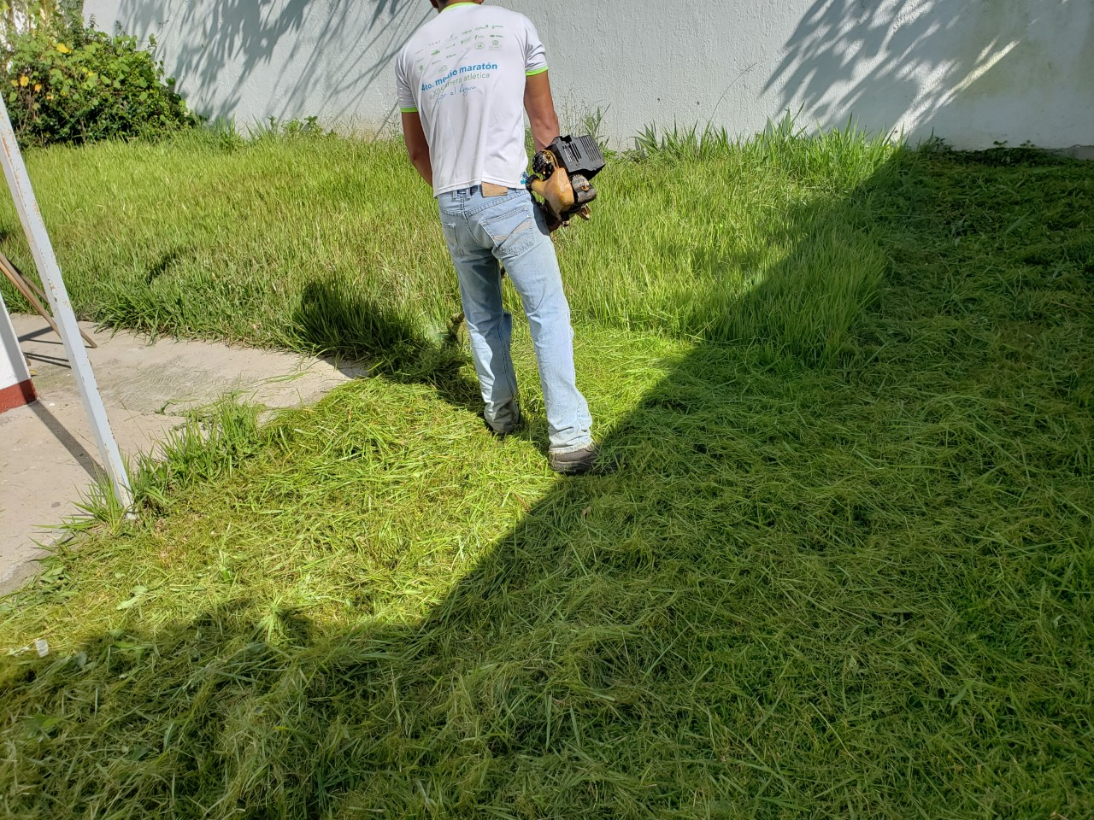
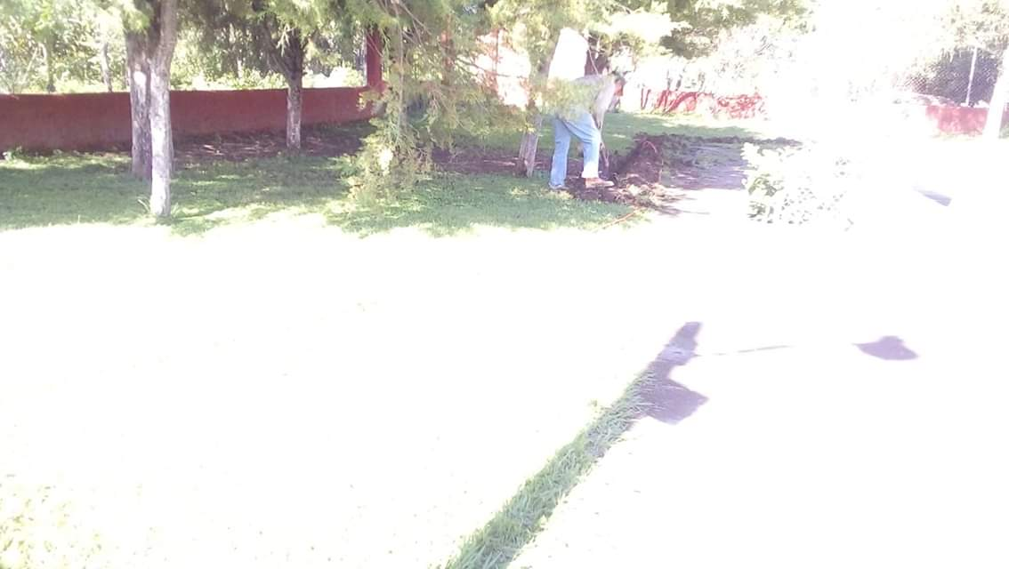
Marco Antonio Rubio López Regidor
Entre otras actividades se apoyó a diferentes personas e instituciones en la gestión de apoyos del ayuntamiento.
Apoyo en la gestión para instalar cableado oculto en escuela primaria de La Plata
Apoyo en la gestión de poda en escuela primaria de Tecuani

Slide 15
Marco Antonio Rubio López Regidor
No existen recursos materiales, humanos, ni financieros para las funciones y actividades que se realizan a través de ésta regiduría.

Slide 16
Marco Antonio Rubio López Regidor
INFORMACIÓN SOBRE LA GESTIÓN PÚBLICA
Fundamento legal:
Ley del Gobierno y la Administración Pública Municipal del Estado de Jalisco, Artículos: 10, 12, 13, 14, 15, 17, 18, 27, 28, 29, 37, 39, 41 fracción II, 44, 49, 50 y demás relativos de ésta ley.
Reglamento Interno del Ayuntamiento y la Administración Pública Municipal de Mascota, Jalisco: Artículos 1, 2, 6, 7, 14, 15, 16, 29, 30, 31, 42, 69, 72 y demás relativos del citado reglamento.

